Slide 1
实验三
简易网络协议解析器实现

Slide 2
实验要求
内容要求：基于Python/Java实现一个类似Wireshark的简易网络协议解析器，能够支持HTTP、TCP、UDP、IP、Ethernet等协议数据包的首部字段逐层读取。
3-4人为1小组自由组队，组队名单在QQ课程群里接龙
作业提交：
1.提交内容：
实验报告：按照实验报告模板要求的完成，包括截屏记录实现过程的关键代码，运行结果与分析等。小组为单位提交，标明每个人负责的内容。
源码、抓取的数据包，作为附件一并上传。
2. 截止时间：
电子版作业上交时间：2023-12-10 23:55前
验收时间：2023-12-15课堂验收

Slide 3
实验要点
要点1：支持以下协议数据包的首部字段逐层解析：
（1） HTTP
（2）TCP、UDP
（3）IP
（4）Ethernet
思路：
（1）基于实验二IP协议字段提取的程序进行修改扩展。
（2）scapy包不够友好，数据分割只到tcp，不支持http解包，要再装一个scapy_http包HTTP协议。

Slide 4
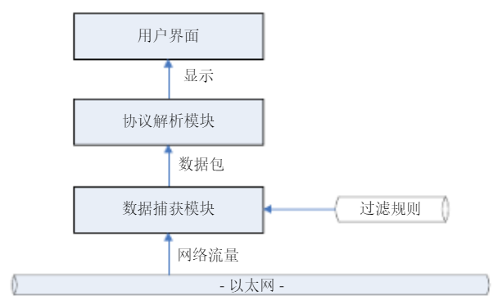
实验要点
要点2：解析器工作流程
数据捕获模块：
捕获数据包的流程一般分为：
（1）获取并列出当前网络设备列表；
（2）由用户选择并打开指定网卡；
（3）根据过滤规则设置过滤器。
协议解析模块：
对捕获的数据包按照数据链路层、网络层、传输层和应用层的层次结构自底向上进行解析，最后将解析结果显示输出。
用户操作：选择网卡，输入过滤规则
解析器可以是软件形式，也可以是网页形式都可以。

